Slide 1







KHỞI ĐỘNG

Slide 2









Trß ch¬i
AI NHANH AI ĐÚNG

Slide 3






00:10
00:09
00:08
00:07
00:06
00:05
00:04
00:03
00:02
00:01
00:00
AI NHANH AI ĐÚNG
1. Cho các phân số sau, phân số nào lớn hơn 1?
A. $\frac{9}{10}$
B. $\frac{4}{5}$
C. $\frac{3}{2}$
D.$\frac{17}{19}$.

Slide 4


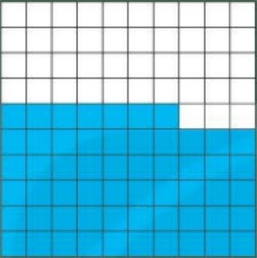



00:10
AI NHANH AI ĐÚNG
00:09
00:08
00:07
00:06
00:05
00:04
00:03
00:02
00:01
00:00
2. Viết phân số chỉ phần đã tô màu theo thứ tự lần lượt tương ứng với mỗi hình sau:
$$\frac{3}{10}$$
$$\frac{8}{10}$$
$$\frac{57}{100}$$

Slide 5




Nhận biết được phân số thập phân; biểu diễn các phân số thập phân trên tia số, viết được một số phân số thành phân số thập phân.
Vận dụng được việc nhận biết phân số thập phân, viết một số phân số thành phân số thập phân để giải quyết một số tình huống.

Slide 6


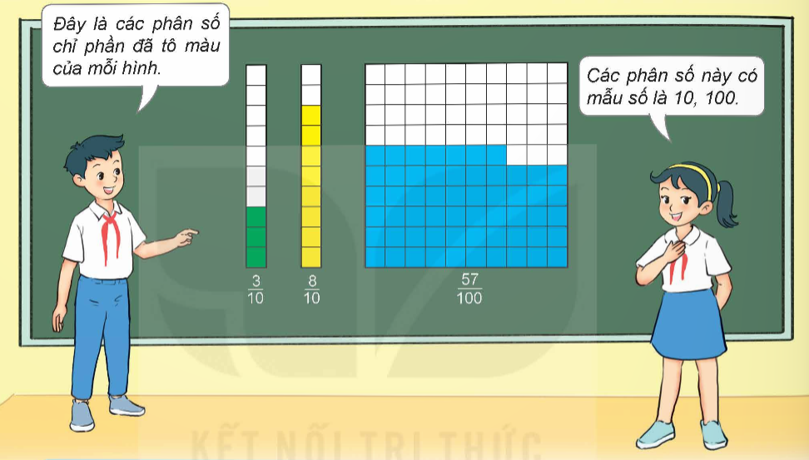

Slide 7
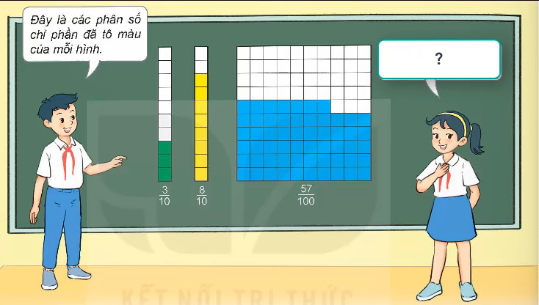

Slide 8
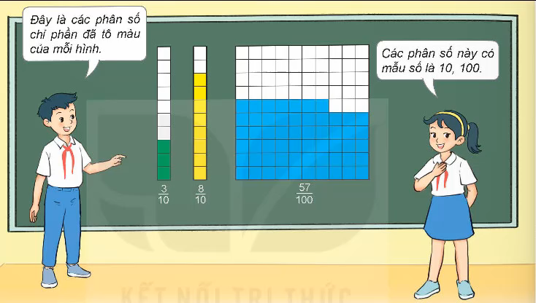

Slide 9
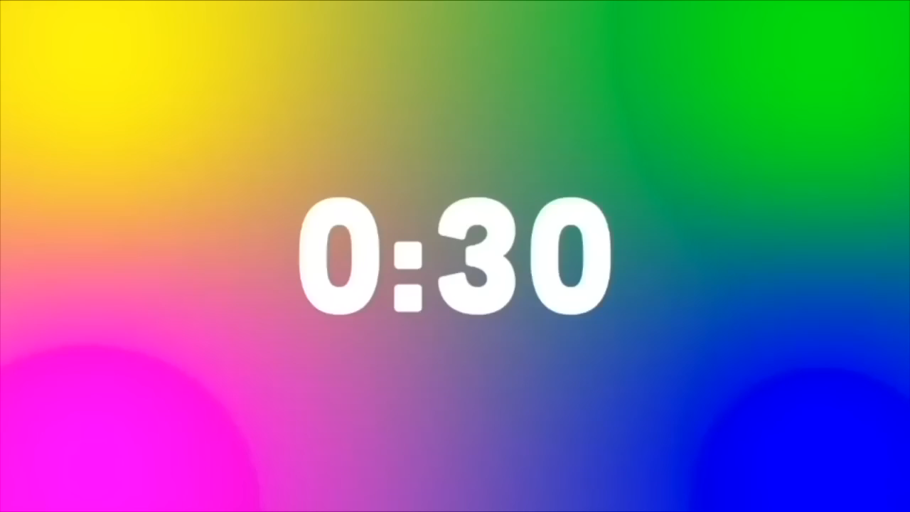

Slide 10
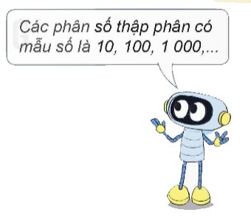

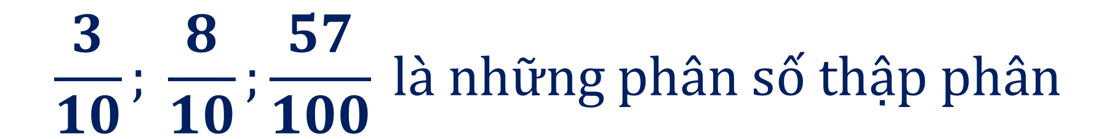
$$\frac{3}{10}; \frac{8}{10};\frac{57}{100} là những phân số thập phân$$
$$\frac{15}{10}; \frac{126}{100};\frac{351}{1 000};\frac{1 537}{1 000},…. cũng là những phân số thập phân$$

Slide 11
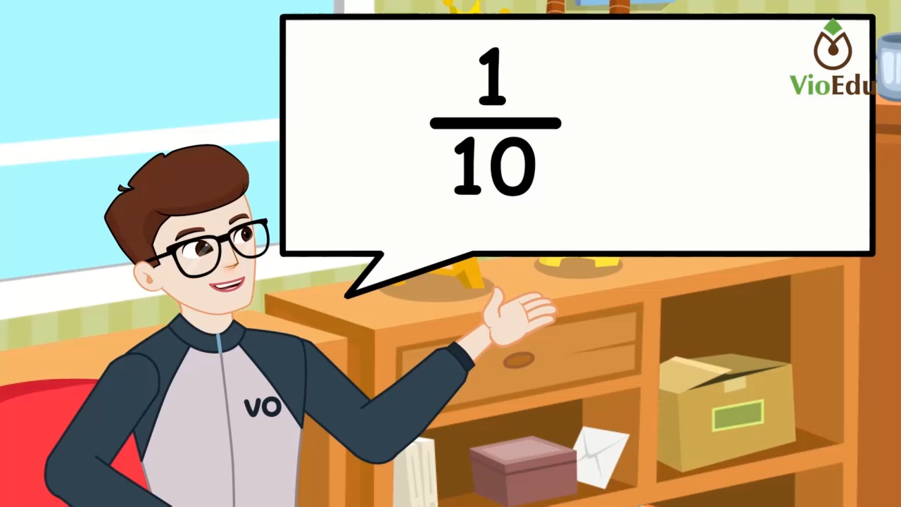


Slide 12




Kết luận
Phân số thập phân là phân số có mẫu số là 10; 100; 1000;...

Slide 13


Slide 14
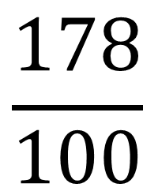
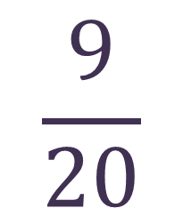
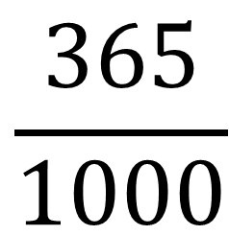
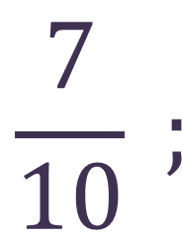
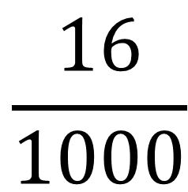
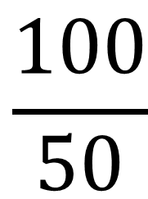
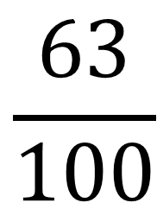
$$\frac{7}{10} ;$$
$$\frac{9}{20}$$
$$\frac{63}{100}$$
$$\frac{100}{50}$$
$$\frac{178}{100}$$
$$\frac{16}{1000}$$
$$\frac{365}{1000}$$
;
;
;
;
;

Slide 15


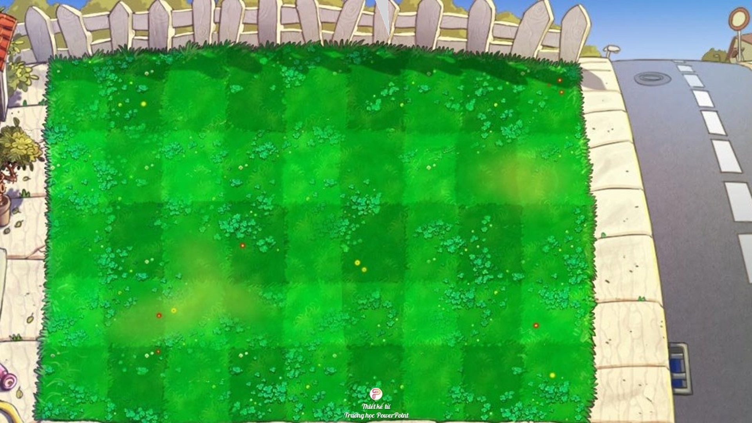













Slide 16








CÂU HỎI
Trong các phân số sau
đâu là phân số thập phân?
A. $\frac{4}{5}$
B. $\frac{1}{7}$
C. $\frac{23}{10}$
D. $\frac{10}{5}$

Slide 17




CÂU HỎI
2. Trong các phân số sau
đâu là phân số thập phân?
A. $\frac{1}{10}$
B. $\frac{6}{15}$
C. $\frac{25}{50}$
D. $\frac{8}{20}$

Slide 18





CÂU HỎI
3. Phân số nào bằng phân số $\frac{16}{100}$ ?
A. $\frac{8}{40}$
B. $\frac{5}{20}$
C. $\frac{6}{30}$
D. $\frac{4}{25}$

Slide 19

CÂU HỎI
4. Phân số $\frac{7}{10}$ đọc là?
A. Tám phần mười
B. Bảy phần mười
C. Bảy phần tám
D. Mười phần bảy

Slide 20





CÂU HỎI
5. Phân số nào bé nhất
trong các phân số sau?
$\frac{3}{5}$ ; $\frac{9}{100}$ ; $\frac{13}{10}$ ; $\frac{9}{10}$
A. $\frac{3}{5}$
B. $\frac{13}{10}$
C. $\frac{9}{100}$
D. $\frac{9}{10}$

Slide 21




Slide 22
LỜI CẢM ƠN
Chân thành cảm ơn quý thầy cô đã sử dụng tài liệu. Mong quý thầy cô sử dụng tài liệu nội bộ và không chia sẻ đi các trang mạng xã hội nhé!
Mong rằng tài liệu này sẽ giúp quý thầy cô gặt hái được nhiều thành công trong sự nghiệp trồng người.
Trong quá trình soạn bài có lỗi nào mong quý thầy cô phản hồi lại Zalo hoặc FB giúp em.
Zalo duy nhất của em: 0972.115.126 (Hương Thảo). Các nick khác ngoài nick này đều là giả mạo.
Facebook: https://www.facebook.com/huongthaoGADT

